Slide 1
МБДОУ Аннинский д/с ОРВ «Росток»
Игровая среда – как необходимое условие развития социального интеллекта детей
Подготовила: Кретова Е.В.

Slide 6
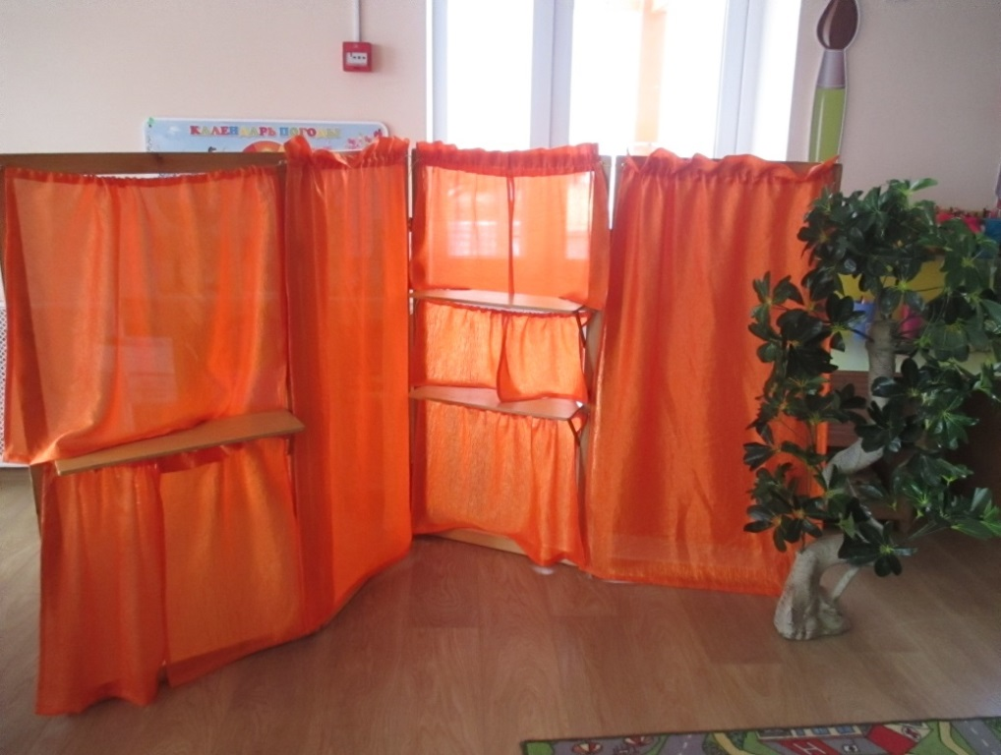
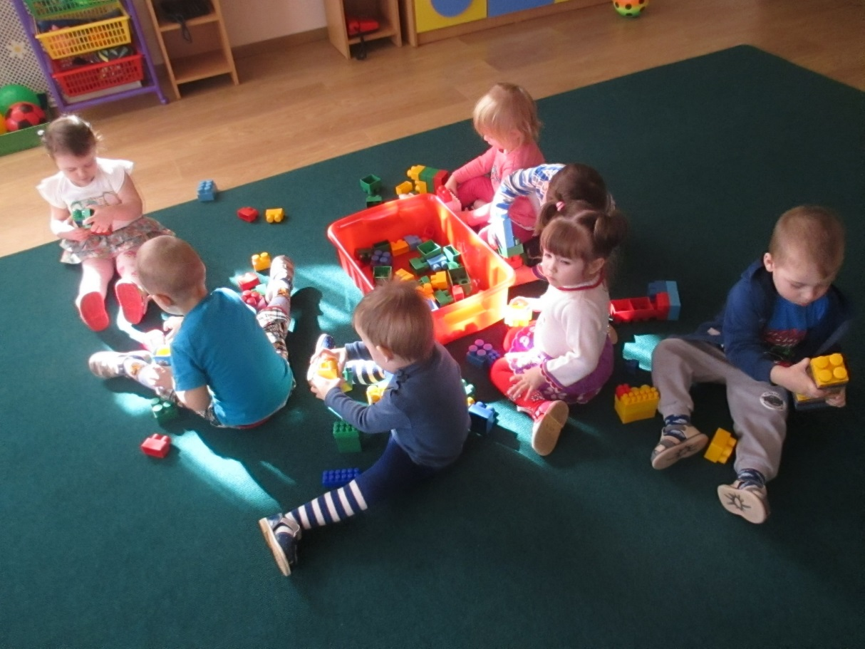
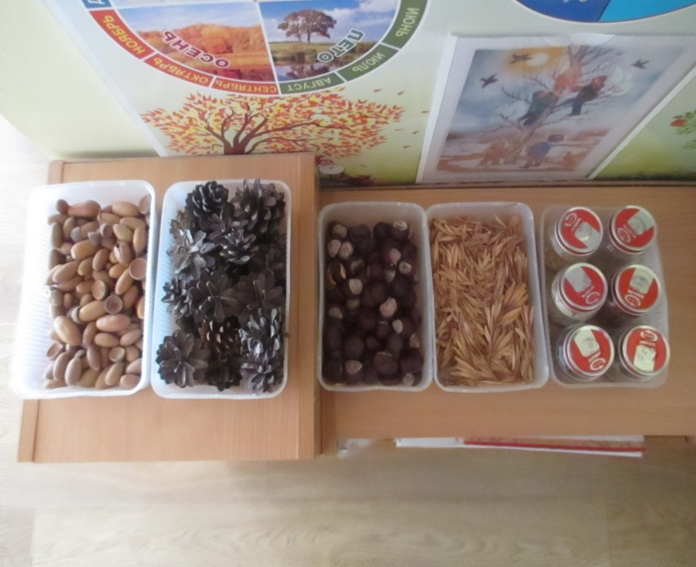

Slide 8
Игра предоставляет возможности для социализации

Slide 9
В игре ребенок начинает осознавать себя как члена определенного коллектива, впервые появляется чувство единения, формируется понятие «мы»

Slide 10
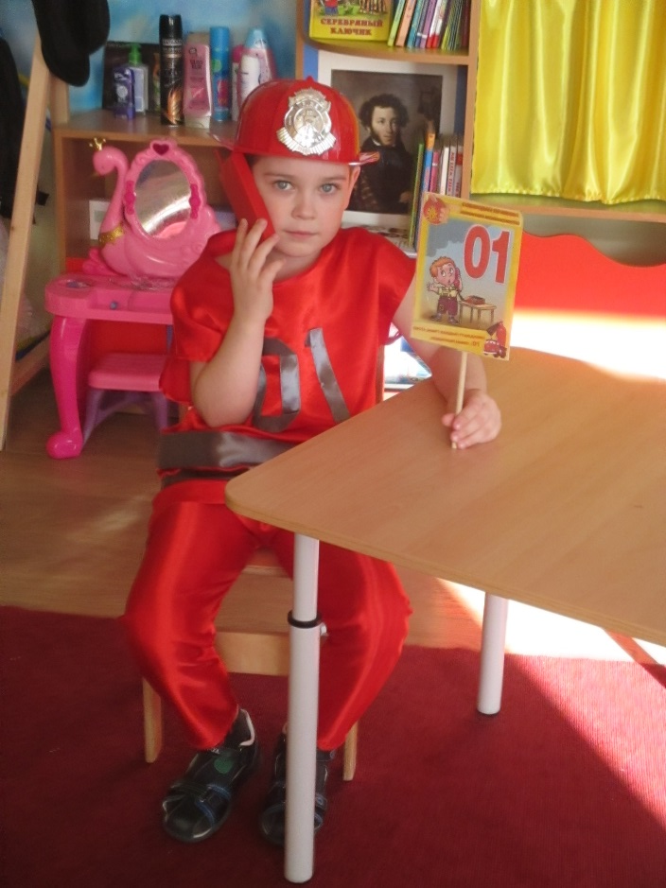
Игра представляет возможности для индивидуализации образовательного процесса

Slide 11
Игровая среда в детском саду организована таким образом, что каждый ребенок имеет возможность реализовать собственные потребности и интересы, свободно заниматься любимым делом

Slide 12
Размещение оборудования по центрам развития позволяет детям объединиться подгруппами по интересам

Slide 13
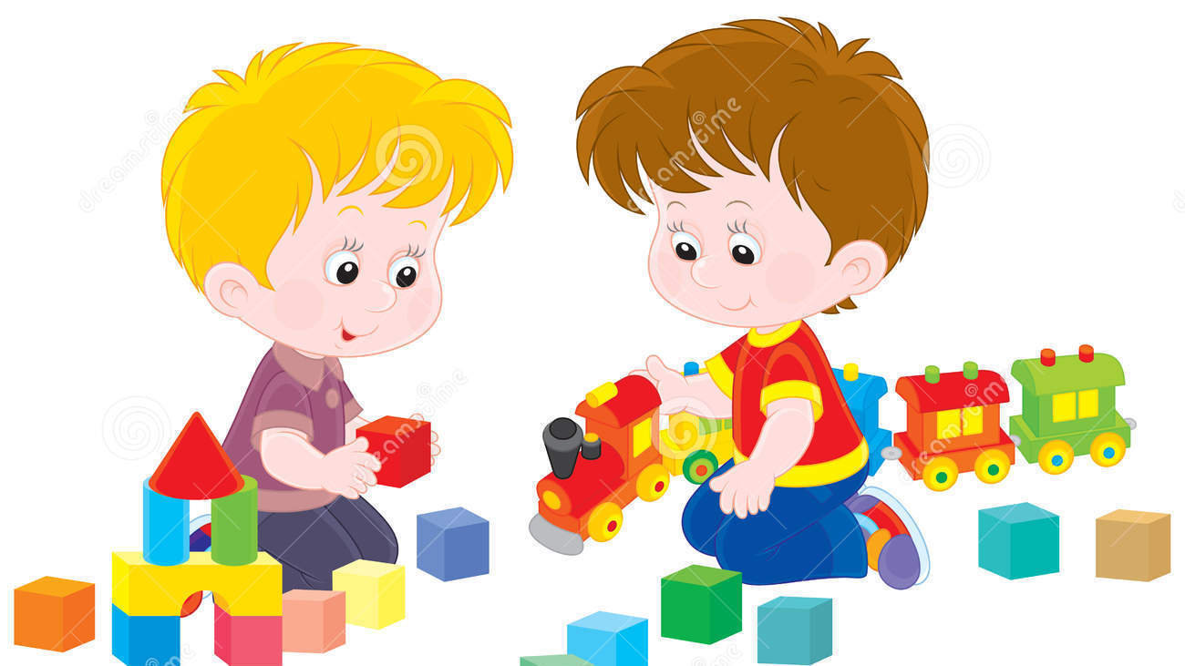
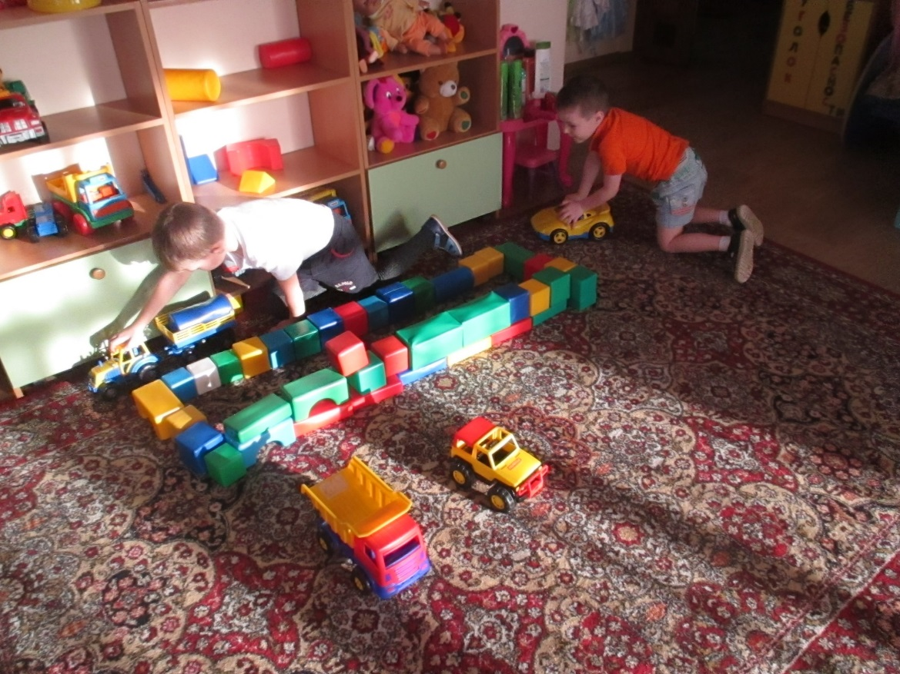
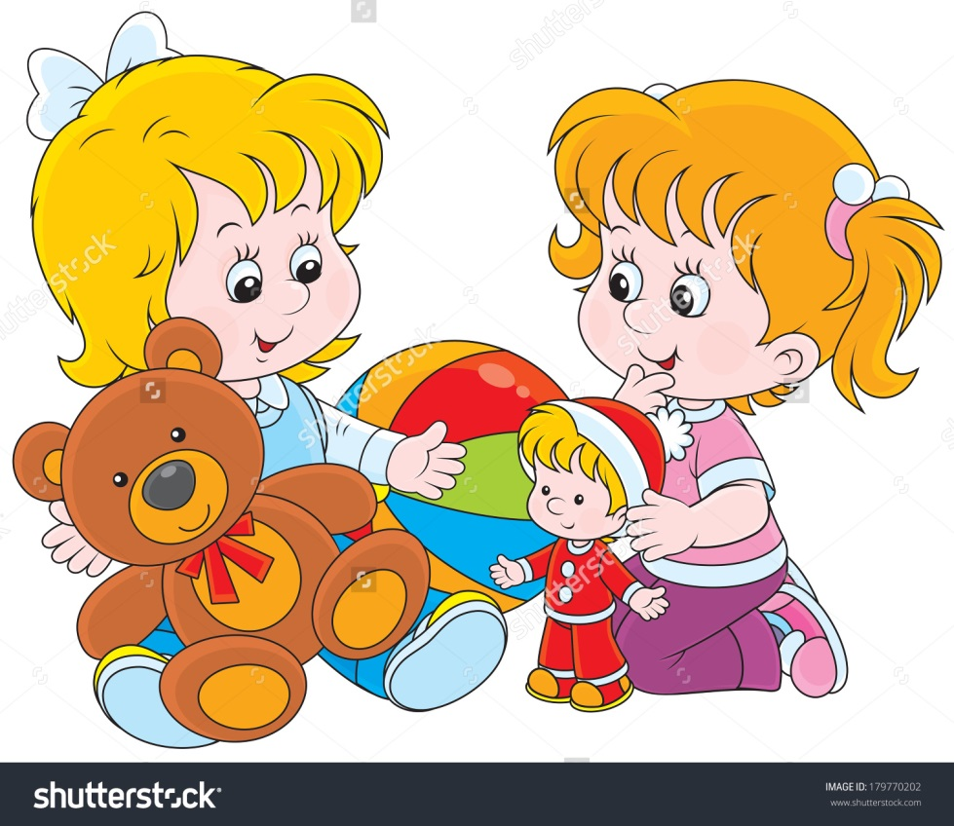

Slide 14
Спасибо за внимание!

